Slide 1
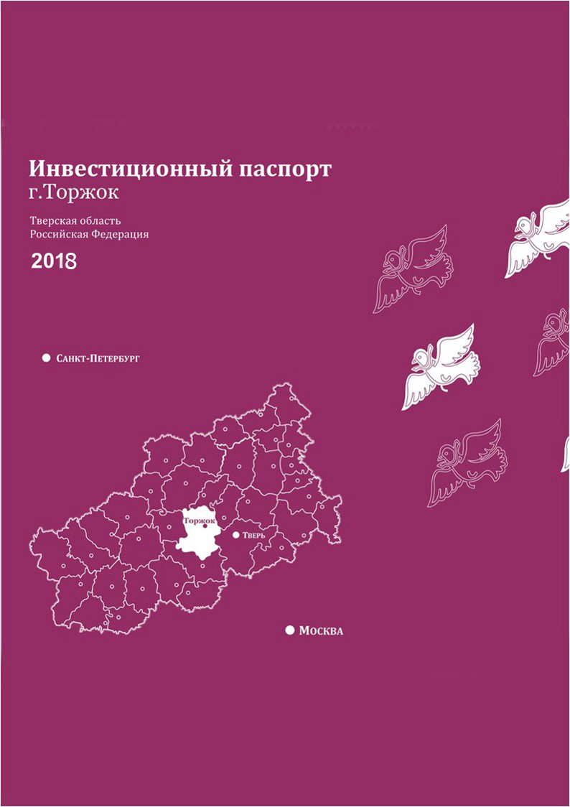
8

Slide 3
Уважаемые дамы и господа!
Приветствую Вас на страницах информационного проекта «Инвестиционный паспорт города Торжка».
Надеюсь, что этот проект окажется не только полезным источником информации, но и станет своеобразным путеводителем для деловых людей, потенциальных инвесторов, заинтересованных в установлении прочных экономических связей с нашим городом.
Торжок сегодня – это не только город с многовековой историей, но и развитый промышленный центр. Близость к экономическим центрам, многоотраслевая структура экономики, возможность для размещения новых производств, богатейшее историко-архитектурное наследие – всё это, несомненно, открывает широкие перспективы для дальнейшего динамичного развития Торжка, делая его инвестиционно привлекательным.
Администрация муниципального образования город Торжок готова рассмотреть самые разнообразные варианты привлечения капитала, передовых технологий, управленческого опыта в целях его дальнейшего использования на благо города и его жителей. Со своей стороны, окажем всяческую поддержку инвестициям, создавая благоприятные условия для реализации проектов и предложений. Деятельность администрации направлена на укрепление экономического потенциала Торжка, развитие его инфраструктуры, повышение привлекательности города как туристического центра.
Мы заинтересованы в эффективном сотрудничестве и уже сегодня делаем многое, чтобы настоящим и потенциальным инвесторам было выгодно и комфортно работать и развивать свой бизнес на нашей территории. Несомненно, «Инвестиционный паспорт города Торжка» станет рабочим инструментом для повышения инвестиционной привлекательности города, роста инвестиционной активности, создаст продуктивную основу для диалога муниципалитета и инвесторов.
Торжок открыт для активного и взаимовыгодного партнёрства, добро пожаловать!
С уважением,
Глава города Торжка А.В. Меньщиков

Slide 4
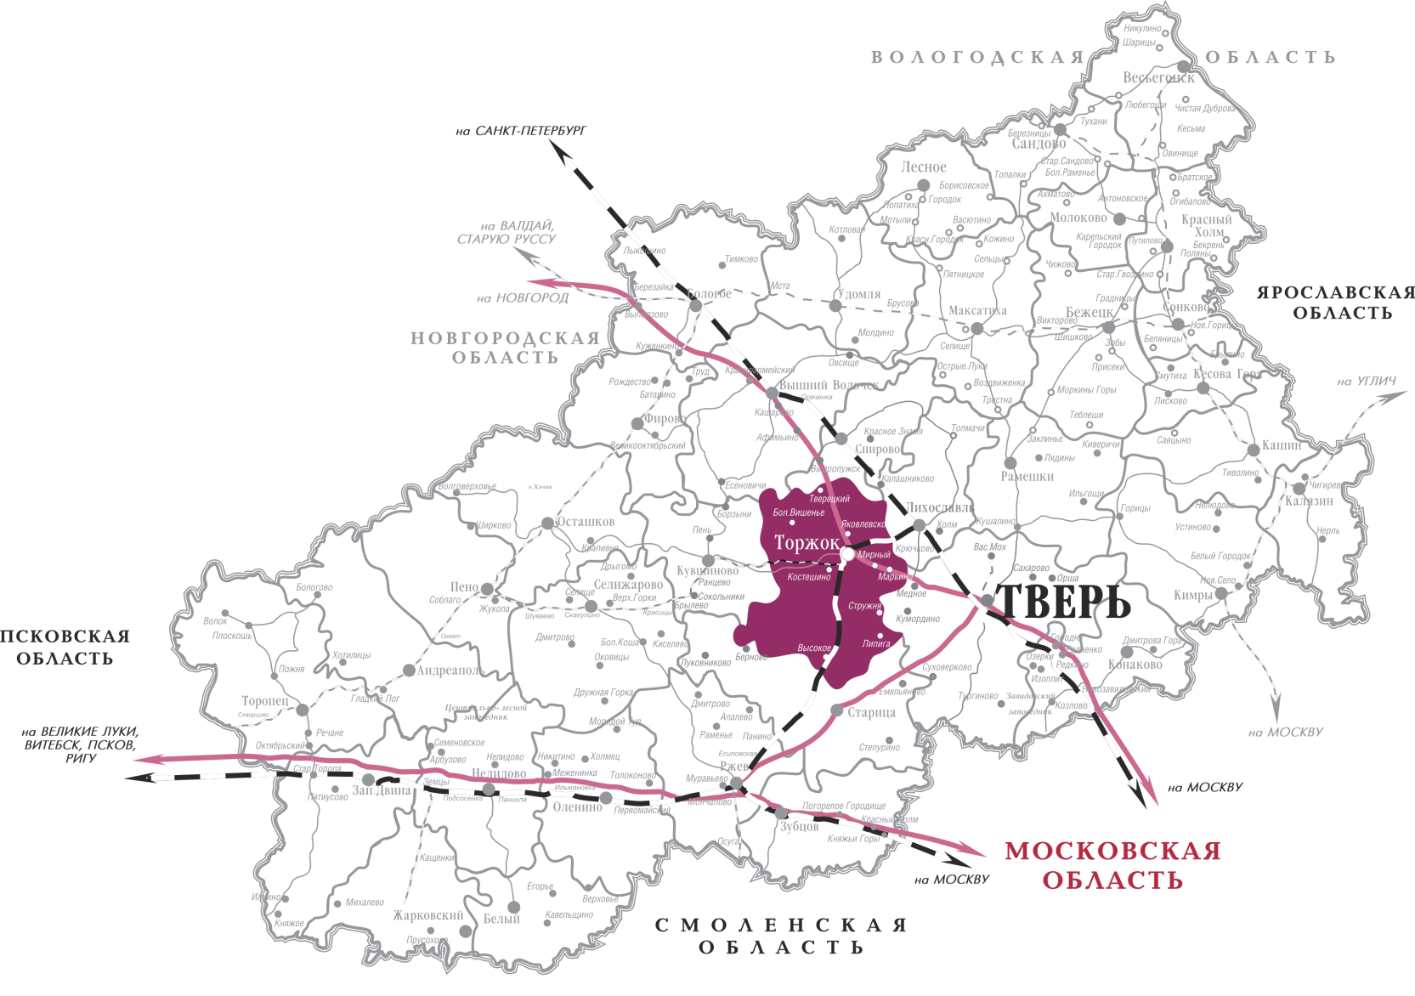
Расположение города Торжок
Торжок, город областного подчинения, центр Торжокского района Тверской области.
Общая площадь города 58,5 кв. км.
По состоянию на 01.01.2018 численность населения г. Торжка составила 45 641 чел. Плотность населения 780 человек на 1 кв.км.
Расположен на холмистой местности (Вышневолоцко-Новоторжская гряда), по обеим берегам реки Тверцы, притока Волги. Торжок является одним из малых городов России, удобно расположен относительно многих русских городов, находится на шоссе Москва - Санкт-Петербург и автодороге Торжок-Осташков, ведущей к живописному озеру Селигер.

Slide 5
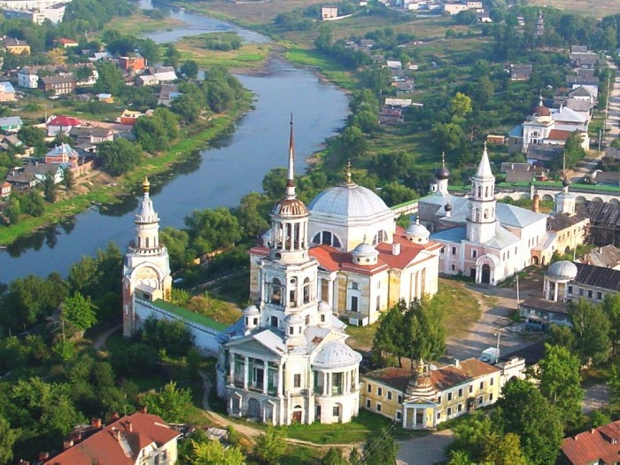
Содержание
Характеристика города Торжок 6
Контактная информация 25

Slide 6
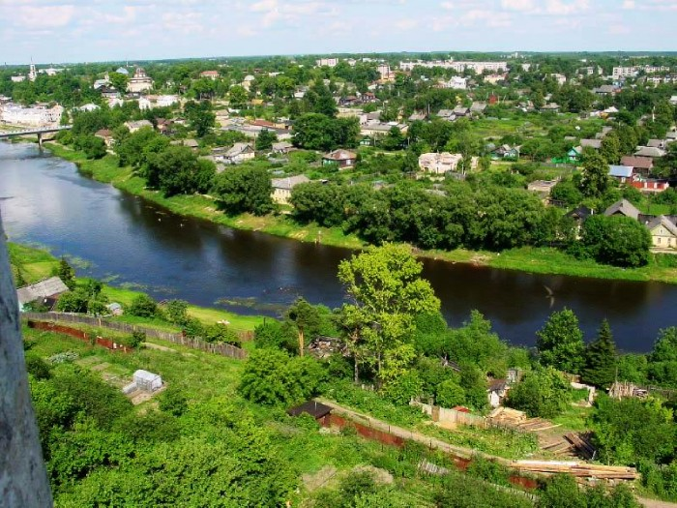
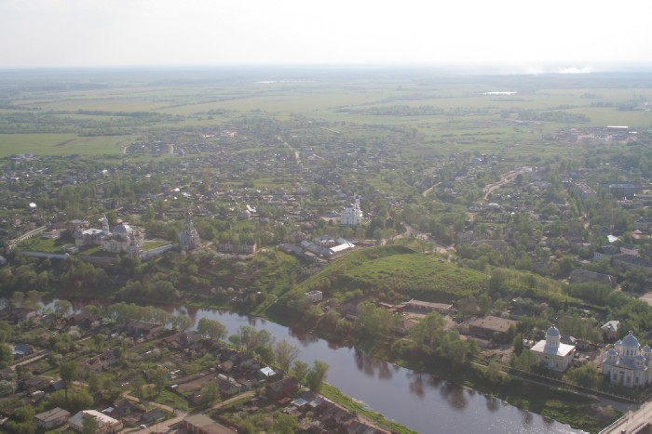
Характеристика города Торжок / Природные ресурсы
Природные ресурсы
Общая территория городских земель составляет 5852 га, из них площадь застроенных земель 3871 га.
Общая площадь зеленых насаждений в пределах городской черты – 693 га, из них лесопарков – 339 га, городских лесов – 186 га, озеленение дорожно-уличной сети – 111 га, насаждений общего пользования (парки, сады, скверы) – 57 га.
На территории города протекает река Тверца, которая делит город на левобережную и правобережную части, соединенные между собой мостами. Водных объектов в муниципальной собственности нет.
Карьеров антропогенного и природного происхождения на территории города не имеется.

Slide 7
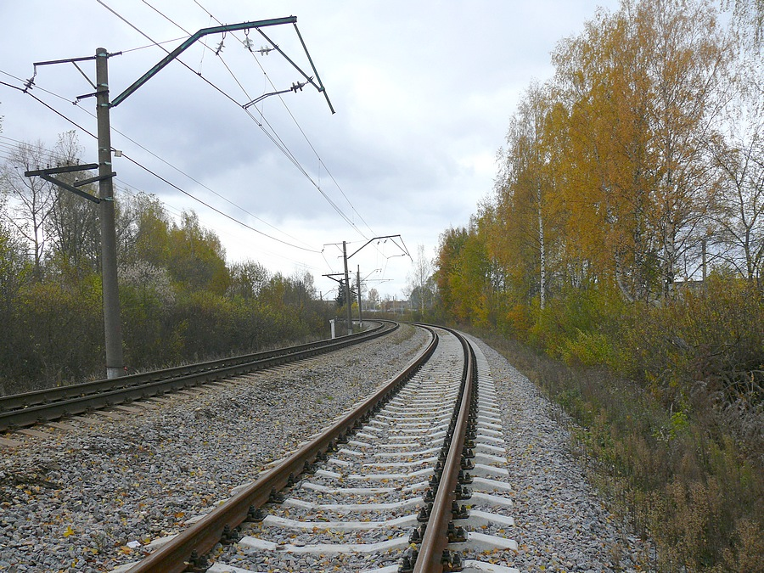
Характеристика города Торжок / Транспортная инфраструктура
Транспортная инфраструктура
Торжок - это узел железнодорожных линий на Ржев, Лихославль, Соблаго, Москву. По железной дороге Торжок связан не только с двумя столицами, но и с городами севера и юга страны. Через Торжок проходит ветка Октябрьской железной дороги на Ржев, Лихославль, Осташков.
Основные транспортные автодороги: Москва-Санкт-Петербург, Москва-Осташков, Торжок - Старица, Ржев.
Расстояние от города Торжка до Твери, Москвы, Санкт-Петербурга и других крупных городов с расчетом времени в пути до административного центра с использованием конкретного вида транспорта.
Расстояние до других городов:
до Москвы - 230 км,
до Санкт-Петербурга - 470 км,
до Твери – 60 км,
до Новгорода - 280 км.
Время следования в часах:
Легковым автотранспортом
до Москвы - 3,5 - 4 часа,
до Твери – 1 час,
до Санкт-Петербурга - 7 часов,
до Новгорода - 4,5 часа.

Slide 8
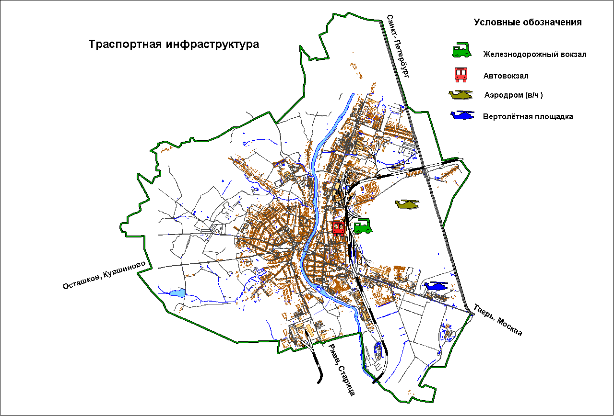
Характеристика города Торжок/ Транспортная инфраструктура
Транспортная инфраструктура
Городские пассажирские перевозки осуществляют частные операторы.
Также в границах городской черты расположены:
аэродром по ул. Энгельса (в/ч).
вертолетные площадки: ООО «Газпром трансгаз Санкт-Петербург»
На территории города расположены две станции:
автостанция ОАО «Тверьавтотранс» по адресу: ул. Вокзальная, д. 28-а.
железнодорожный узел станции «Торжок» по адресу: ул. Вокзальная, д. 31.
Работает касса «Автоэкспресс» по адресу: ул.Красная гора, д.26 (Ильинская площадь)

Slide 9
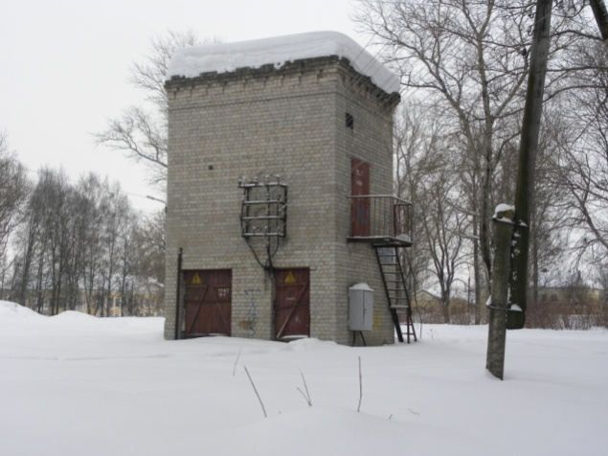
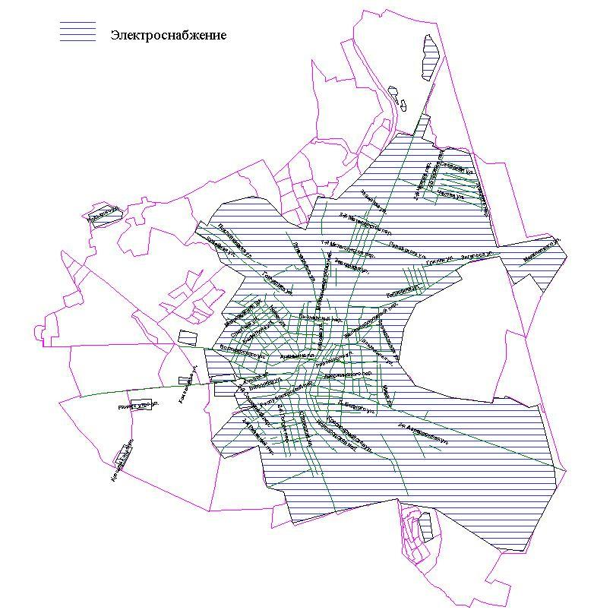
Характеристика города Торжок / Инженерные коммуникации
Инженерные коммуникации
Электрические сети. Общая протяженность электрических сетей города Торжка составляет :
ВЛ - 0,4 кв – 160,5 км, процент износа – 85%;
ВЛ- 10 кв – 49,3 км – процент износа - 55%;
КЛ - 0,4 кв – 39,8 км – процент износа - 80%;
КЛ - 10 кв – 75,8 км – процент износа - 85%;
Сети уличного освещения – 125,8 км.
В 2019 голу планируется реализовать проект по переводу светильников уличного освещения ДНаТ на светодиодные.
В настоящее время на территории города оказывают услуги:
- электросетевая компания ООО «Опора» Торжокское отделение, расположенное по адресу: г.Торжок, ул. Энергетиков, д. 12, исполнительный директор Шмелев Сергей Александрович, тел. (48251) 4-50-75
- энергосбытовая компания АО «АтомЭнергоСбыт»
Торжокское межрайонное отделение Обособленное подразделение «ТверьАтомЭнергоСбыт», расположенное по адресу: г.Торжок, Тверецкая наб., д. 34; руководитель - Гончар Ирина Николаевна, тел. (48251) 4-53-01

Slide 10
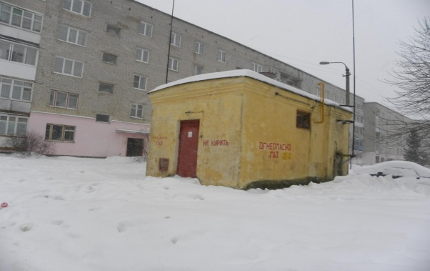
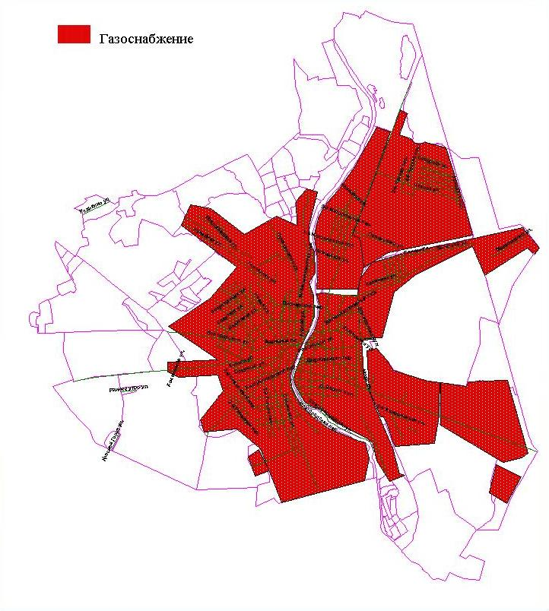
Характеристика города Торжок / Инженерные коммуникации
Инженерные коммуникации
Газоснабжение города осуществляется от газораспределительной станции (ГРС) производительностью - 42 тыс. нм3/час. Выходное давление – 0,3 МПа, Ду 400-500 мм. Общая протяженность газопровода по городу составляет порядка 220 км.
ГРС (филиал ОАО «Газпрпом трансгаз Санкт-Петербург» Торжокское ЛПУ МГ) расположена на окраине города и обеспечивает природным газом не только город, но и потребителей Торжокского района - пос. Славный, д.Дубровка, д.Семеновское, д. Якутино, д.Восход, пос. Мирный, д. Бубенево, д. Думанова, д. Миронежье.
Максимальная пиковая нагрузка по городу составляет порядка 700 тыс.нм3 /сут. или 29-30 тыс. нм3 /час. ( при максимально отрицательной температуре окружающего воздуха), что составляет 70% от загруженности.
В настоящее время содержанием, обслуживанием газовых сетей и оборудования на них занимается филиал АО «Газпром газораспределение Тверь» в г.Торжке, расположенный по адресу: г.Торжок, ул. Энгельса, д.8а, директор Лучков Дмитрий Ефимович, тел.(48251) 9-86-53

Slide 11
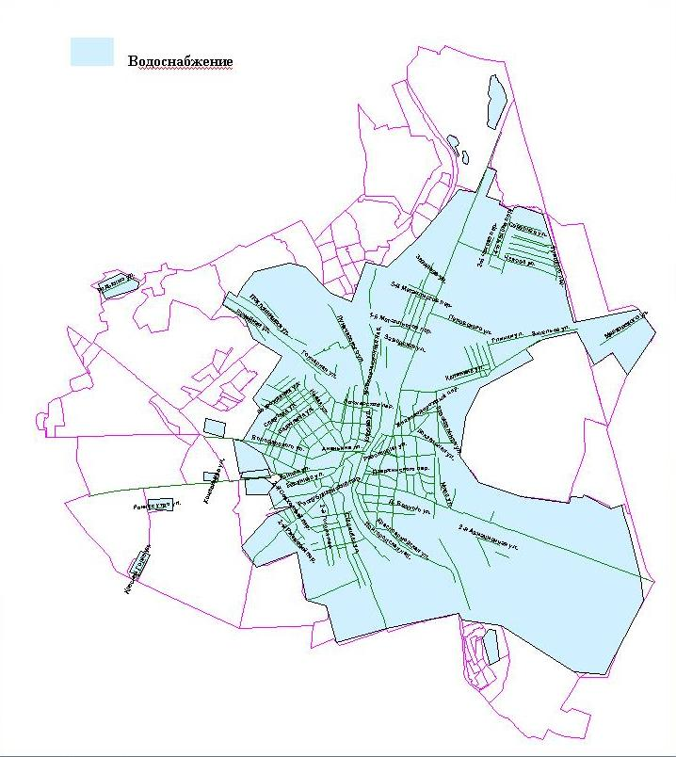
Характеристика города Торжок / Инженерные коммуникации
Водоотведение. Общая протяженность канализационных сетей в городе Торжке составляет 43,1 км. Сточные воды поступают на очистные сооружения биологической очистки производительностью 25 тыс. куб. м./сут.
В городе Торжке 8 канализационных насосных станций общей производительностью 49,7 тыс.куб м. Структура реализации услуг водоотведения характеризуется тем, что основным потребителем услуг является население (61%), прочие потребители составляют – 39%.
Водные ресурсы. Водоснабжение и водоотведение в городе определяется технологической схемой, мощностью оборудования, его техническим состоянием и потребностью в оказываемых услугах.
Технологическая схема водоснабжения в городе Торжке осуществляется по следующей схеме – подъем воды производится из подземного источника (артезианские скважины), вода поступает на насосные станции и транспортируется далее по сетям водоснабжения.
В городе 37 насосных станций, установленная производственная мощность составляет 45,4 тыс. м3 /сут.
Общая протяженность водопроводных сетей в городе Торжке составляет 99,9 км.
Основными потребителями услуги Водоснабжение является население (59%), прочие потребители составляют – 41%.
В настоящее время содержанием и обслуживанием сетей и оборудования водоснабжения и водоотведения и очисткой сточных вод занимается МУП «Водоканал», расположенный по адресу: г. Торжок, ул. Водопойная, д.10, директор Шимчин Василий Захарович, тел. (48251) 9-14-40.

Slide 12
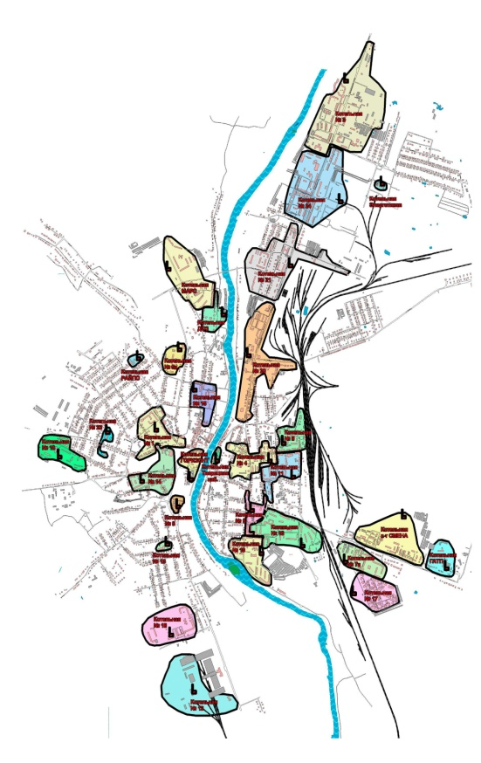
Характеристика города Торжок / Инженерные коммуникации
Теплоснабжение
Тепловые сети города носят локальный характер, связанный с районами многоэтажной застройки. Имеют, в основном, подземную прокладку в непроходных каналах и надземную прокладку на опорах.
Общая протяженность всех тепловых сетей города составляет 64,4 км.
На территории города сложились две независимые системы централизованного теплоснабжения:
- МУП города Торжка «Горэнерго», основным видом деятельности являются: выработка тепловой энергии, транспортировка собственной и покупной тепловой энергии.
Для выработки тепловой энергии на предприятии имеется 16 газовых котельных, также имеется электрокотельная, которая является источником теплоснабжения для четырех многоквартирных домов.
- МУП города Торжка «Теплосбыт» основным видом деятельности является покупка и транспортировка покупной тепловой энергии до потребителей.
Кроме того, в городе расположены промышленные котельные, которые являются источником теплоснабжения не только собственных промплощадок, но и одновременно снабжают теплом и прилегающие жилые дома.
МУП города Торжка «Горэнерго», расположено по адресу: г. Торжок, Ленинградское шоссе, д.52б, директор Чижов Семен Андреевич,
тел. (48251) 5-28-95
МУП города Торжка «Теплосбыт», расположено по адресу: г. Торжок, ул. Карла Маркса, д. 17, директор Тихомиров Денис Владимирович,
тел. (48251) 9-82-28

Slide 13
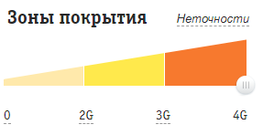
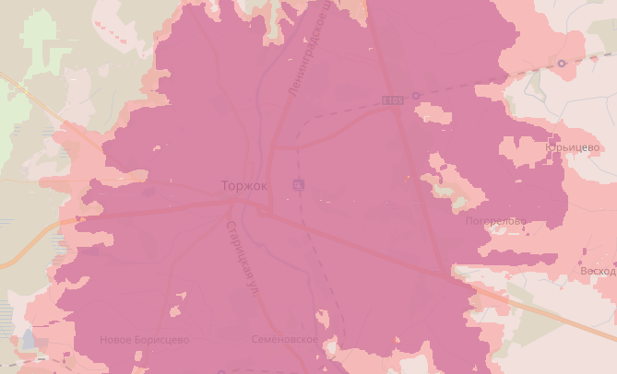
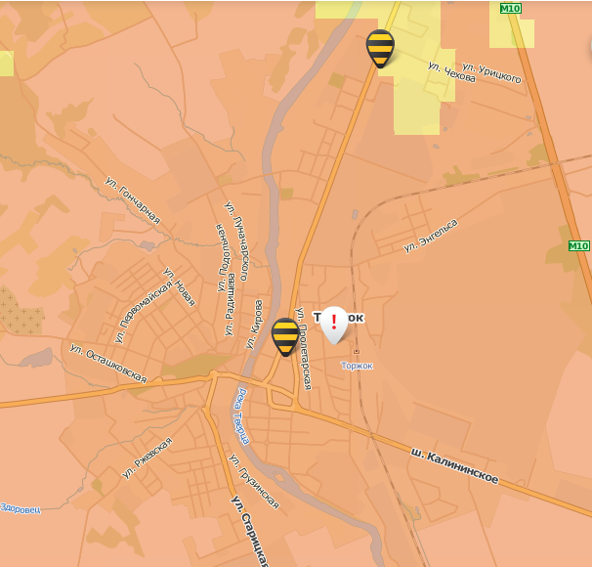
Характеристика города Торжок / Инженерные коммуникации
Инженерные коммуникации. Мобильная связь
Зона покрытия

Slide 14
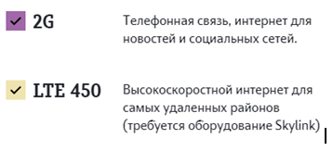
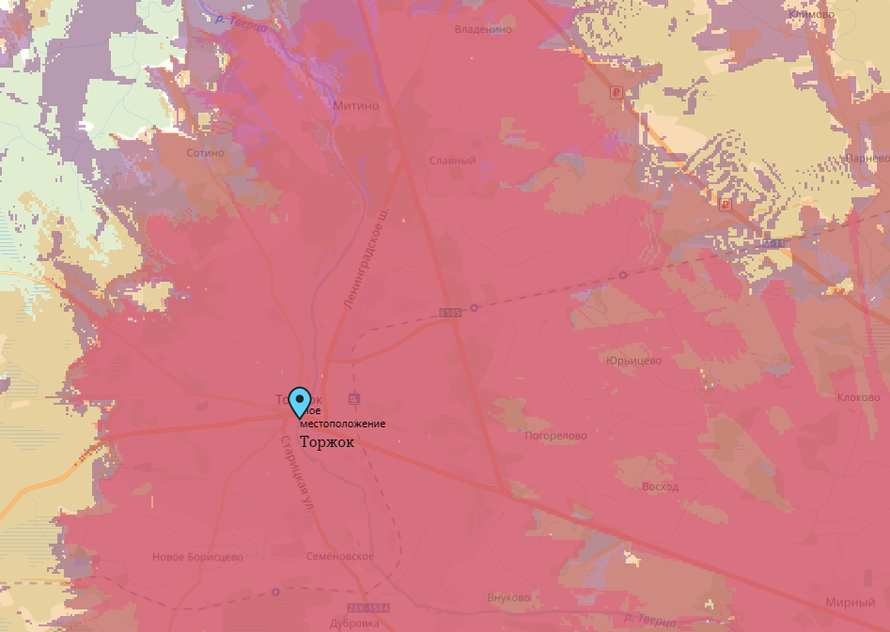
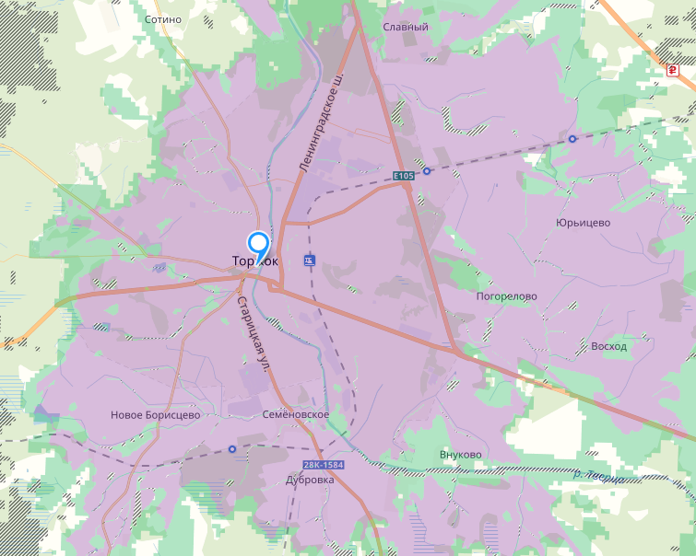
Характеристика города Торжок / Инженерные коммуникации
Инженерные коммуникации. Мобильная связь
Зона покрытия

Slide 15
Характеристика города Торжок / Инженерные коммуникации
Инженерные коммуникации. Мобильная связь
Зона покрытия

Slide 16
Характеристика города Торжок / Тарифы на коммунальные услуги
Тарифы на коммунальные услуги для бюджетных и прочих потребителей города Торжка
Поставщик услуги | Наименование коммунальной услуги |  | Прочие потребители |  |  | Приказ РЭК
 |  |  | 01.01.2018-30.06.2018 | 01.07.2018-31.12.2018 | Темп роста тарифа во 2 полугодии 2018 г
МУП "Горэнерго" | т/энергия |  | 1657,56 | 1711,73 | 103,3% | № 412-нп от 19.12.2017
 | ГВС закрытая система | Компонент на т/энергию | 2155,4 | 2586,48 | 120,0% | № 579-нп от 27.12.2017
 |  | Компонент на холодную воду | 12,71 | 13,09 | 103,0%
МУП "Теплосбыт" | т/энергия |  | 1513,18 | 1556,22 | 102,8% | № 400-нп от 19.12.2017
 | ГВС закрытая система | Компонент на т/энергию | 1539,5 | 2300 | 149,4% | № 579-нп от 29.12.2017
 |  | Компонент на холодную воду | 12,71 | 13,09 | 103,0%
 | ГВС открытая система | Компонент на т/энергию | 1507,42 | 1936,33 | 128,5% | № 571-нп от 27.12.2017
 |  | Компонент на холодную воду | 10,95 | 11,3 | 103,2%
МУП "Водоканал" | вода |  | 12,71 | 13,09 | 103,0% | № 325-нп от 19.12.2017
 | водоотведение |  | 19,9 | 20,27 | 101,9%
ОП "ТверьАтомЭнергоСбыт" | Электрическая энергия одноставочный тариф |  | х | х |  | №554-нп от 27.12.2017
ООО "Газпром межрегионгаз Тверь" | Природный газ (приготовление пищи и нагрев воды с использованием газовой плиты |  | х | х |  | №562-нп от 27.12.2018
 | Природный газ (отопление ) |  | х | х

Slide 17
Характеристика города Торжок / Отраслевая направленность
Отраслевая направленность
Экономическая база города многофункциональна и имеет высокую степень диверсификации. На территории Торжка сосредоточены предприятия промышленности, строительства, транспорта и связи, торговли и общепита, организации по оказанию платных услуг населению (бытовых, культурных, туристических, правовых, медицинских и других).
Наибольшее влияние на социально-экономическое развитие муниципального образования город Торжок оказывает влияние промышленное производство, представленное:
производством транспортных средств и оборудования (ОАО «Пожтехника»)
обработкой древесины и производством изделий из дерева (филиал ООО «СТОД» в городе Торжке – Завод «Талион Терра»);
производством электрооборудования, электронного и оптического оборудования (АО «Завод «Марс»);
производством кокса и нефтепродуктов (ТОП ООО «Шелл Нефть» );
производством прочих неметаллических продуктов (филиал ООО «Шидель»);
Производством изделий из кожи и производством обуви (ЗАО «Торжокская обувная фабрика»);
производством пищевых продуктов (ОАО «Торжокский хлебозавод», АО ТМК «Тверца», ОАО «Торжокский мясокомбинат»);
текстильным и швейным производством (ОАО «Торжокские Золотошвеи»).
Структура отгрузки товаров собственного производства крупными и средними предприятиям города Торжка
Виды экономической деятельности | Доля, %
 | в 2016 году | в 2017 году
Добыча полезных ископаемых, всего | х | 0,2%
Обрабатывающие производства, всего | 97,8% | 97,2%
в т.ч. по основным видам производств
Производство пищевых продуктов | 7,9% | 8,2%
Производство одежды | 0,0% | 0,0%
Производство кожи и изделий из кожи | 1,1% | 1,6%
Обработка древесины и производство изделий из дерева | 17,0% | 14,7%
Производство кокса и нефтепродуктов | 57,8% | 54,2%
Производство химических веществ и химических продуктов | 0,2% | 0,2%
Производство прочей неметаллической минеральной продукции | 0,6% | 0,5%
Производство металлургическое | 0,3% | 0,3%
Производство компьютеров, электронных и оптических изделий | 8,3% | 9,4%
Производство машин и оборудования | 0,1% | 0,0%
Производство транспортных средств, прицепов и полуприцепов | 4,0% | 1,7%
Прочие производства | 0,5% | 0,6%
Обеспечение электрической энергией, газом и паром; кондиционирование воздуха | 1,6% | 1,9%
Водоснабжение; водоотведение, организация сбора и утилизация отходов; деятельность по ликвидации загрязнений | 0,6% | 0,6%

Slide 18
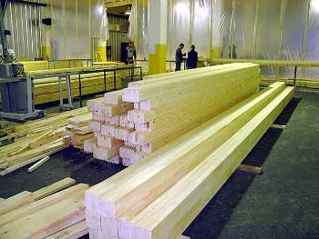
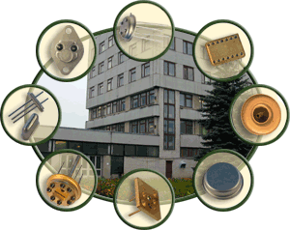
Характеристика города Торжок / Отраслевая направленность
Филиал ООО «СТОД» в г. Торжке завод «Талион-Терра»
Основной вид экономической деятельности: обработка древесины и производство изделий из дерева
Основной вид продукции:
производство клееного бруса из шпона хвойных пород LVL и производство древесных топливных гранул (ДТГ)
Телефон: 8 (48251) 277-05
ОАО «Пожтехника»
Основной вид экономической деятельности:
производство транспортных средств и
оборудования
Основной вид продукции:
пожарные машины, машины для городского коммунальные хозяйства, автолестницы и автоподъемники, огнетушители
Телефон: 8 (48251) 970-70
АО «Завод «Марс»
Основной вид экономической деятельности:
производство электрооборудования, электронного и оптического оборудования
Основной вид продукции:
корпуса и комплектующие детали на заказ для нефтегазовой промышленности, армии
Телефон: 8 (48251) 550-35

Slide 19
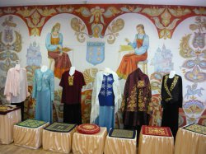
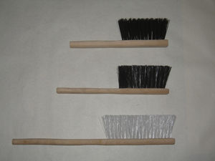
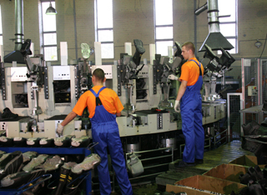
Характеристика города Торжок / Отраслевая направленность
ОАО «Торжокские золотошвеи»
Основной вид экономической деятельности: текстильное и швейное производство
Основной вид продукции:
строчевышитые изделия художественного промысла
Телефон: 8 (48251) 968-95
ООО «Торжокское предприятие щеточных изделий»
Основной вид экономической деятельности: прочие производства
Основной вид продукции:
щетки промышленного и бытового назначения
Телефон: 8 (48251) 921-51
ЗАО «Торжокская обувная фабрика»
Основной вид экономической деятельности:
производство кожи, изделий из кожи и производство обуви
Основной вид продукции:
специальные виды обуви
Телефон: 8 (48251) 917-69

Slide 20
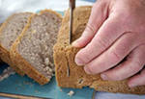
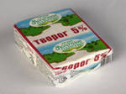
Характеристика города Торжок / Отраслевая направленность
ОАО «Торжокский хлебозавод»
Основной вид экономической деятельности:
производство пищевых продуктов
Основной вид продукции:
хлебобулочная и кондитерская продукция
Телефон: 8 (48251) 968-51
ОАО «Торжокский мясокомбинат»
Основной вид экономической деятельности:
производство пищевых продуктов
Основной вид продукции:
мясопродукты
Телефон: 8 (48251) 914-65
АО ТМК «Тверца»
Основной вид экономической деятельности:
производство пищевых продуктов
Основной вид продукции:
молочная продукция
Телефон: 8 (48251) 914-52

Slide 21
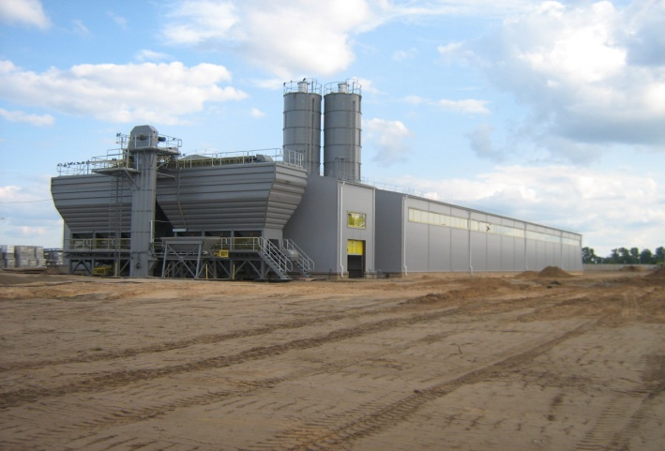
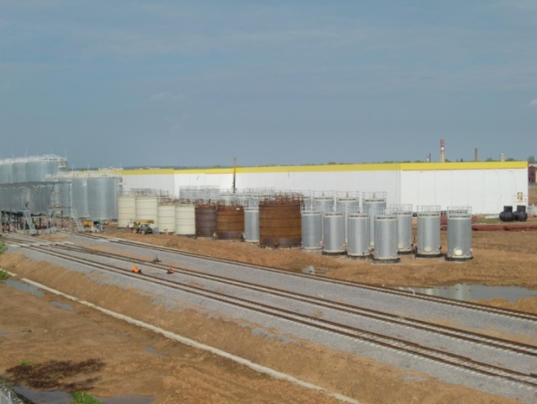
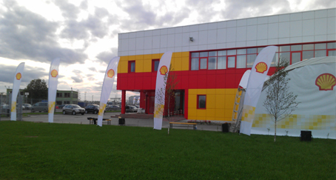
Характеристика города Торжок / Отраслевая направленность
Филиал ООО «Шидель»
Основной вид экономической деятельности: производство прочих неметаллических минеральных продуктов
Основной вид продукции:
Производство керамзитобетонных блоков для дымоходных систем
Телефон: 8 (48251) 966-69
ТОП ООО «Шелл Нефть»
Основной вид экономической деятельности: производство кокса и нефтепродуктов
Основной вид продукции:
смазочные материалы
Телефон: 8 (48251) 930-05

Slide 22
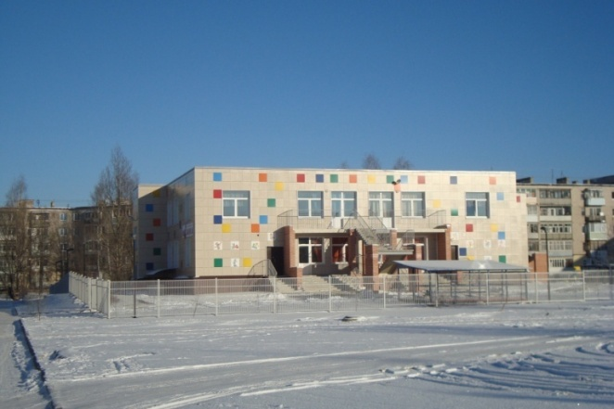
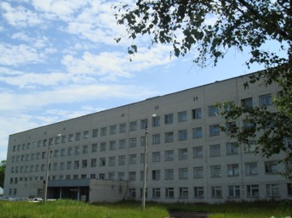
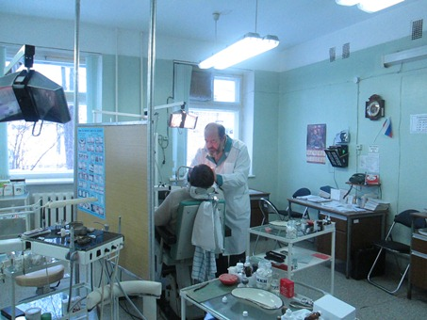
Характеристика города Торжок / Социальная инфраструктура
Социальная инфраструктура
Учреждения образования
На территории города осуществляют деятельность 9 муниципальных общеобразовательных школ, в которых занимаются 4,7 тыс. школьников и 9 муниципальных дошкольных образовательных учреждений. Численность детей в дошкольных образовательных учреждениях составляет 2,5 тыс. чел.
Здравоохранение
На территории города расположены ГБУЗ «Торжокская Центральная районная больница» и ГБУЗ «Торжокская городская стоматологическая поликлиника».
ГБУЗ «Торжокская ЦРБ» оказывает помощь по 14 профилям.
В ГБУЗ «Торжокская ЦРБ» входят амбулаторно-поликлинические подразделения:
поликлиника для взрослого населения;
детская поликлиника;
женская консультация;
отделение скорой помощи
ГБУЗ «Торжокская городская стоматологическая поликлиника» предлагает широкий спектр услуг по лечению зубов:
-Хирургическая стоматология
-Терапевтическая стоматология
-Пародонтология
-Ортодонтия
-Детская стоматология
-Ортопедическая стоматология
Телефон: 8 (48251) 9-27-27
Телефон: 8 (48251) 9-67-56

Slide 23
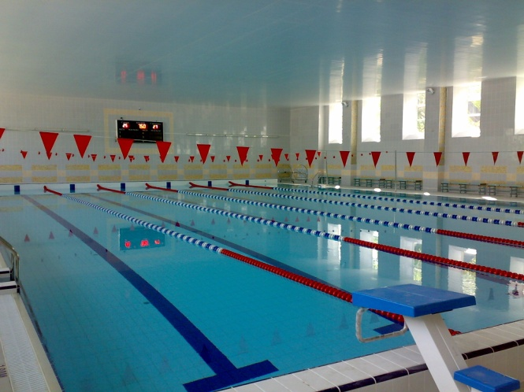
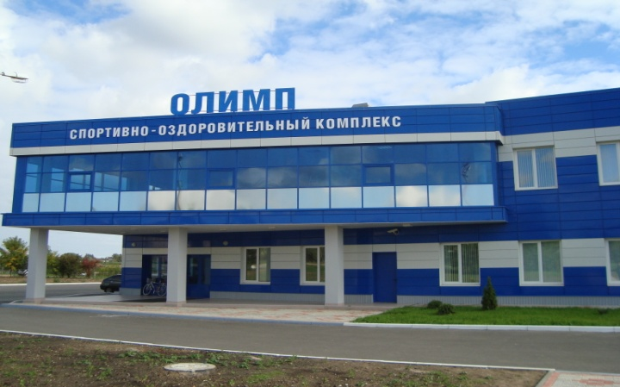
Характеристика города Торжок / Социальная инфраструктура
Спорт
В городе Торжке 107 спортивных сооружений, из них 48 плоскостных спортивных сооружений, 27 спортивных зала, 2 плавательных бассейна.
Городская физкультурная работа объединяет около 40 коллективов физической культуры и спорта, в которых к систематическим занятиям в секциях и группах оздоровительной направленности более 7 тыс.чел.
В городе организованы и плодотворно работают 16 федераций по видам спорта: волейболу, спортивной акробатике, баскетболу, боксу, лыжным гонкам , спортивному ориентированию, настольному теннису, шахматам, футболу, легкой атлетике , всестилевое карате, тяжелой атлетике и пауэрлифтингу самбо, дзюдо, джиу-джитсу , плаванию.
Муниципальное бюджетное учреждение «Водный физкультурно-оздоровительный комплекс «Дельфин»
Открытие водного физкультурно-оздоровительного комплекса «Дельфин» состоялось в мае 2010 года.
Здание плавательного бассейна с тренажерным залом предназначено для проведения учебно-тренировочных занятий, соревнований по плаванию, а также для занятий групп общей физической подготовки. Тренажерный зал оборудован необходимыми спортивными снарядами и тренажёрами для проведения спортивных занятий и упражнений в соответствии с тренировочными программами.
Телефон: 8 (48251) 929-19
Спортивно-оздоровительный комплекс «Олимп»
Открытие спортивно-оздоровительного комплекса «Олипмп», построенного компанией «Газпром трансгаз «Санкт-Петербург» в рамках программы «Газпром-детям», состоялось в июле 2010 года.
Спортивно-оздоровительный комплекс «Олимп» располагает большим многофункциональным спортивным залом, предназначенным для занятий игровыми видами спорта: волейболом, баскетболом, мини-футболом, большим теннисом, тренажерным залом и залом для занятий фитнесом.
Телефон: 8 (48251) 942-09

Slide 24
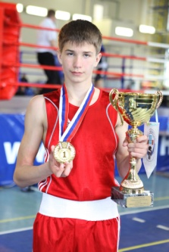
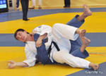
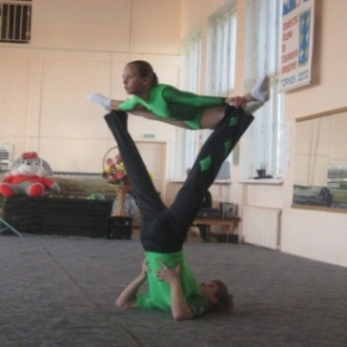
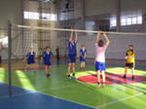
Характеристика города Торжок / Социальная инфраструктура
Спорт
Муниципальное бюджетное учреждение дополнительного образования города Торжка «Специализированная детско-юношеская спортивная школа олимпийского резерва «Юность»
В СДЮСШОР «Юность» шесть отделений по видам спорта:
Самбо, дзюдо, рукопашный бой, бокс, тяжелая атлетика, плавание.
На территории стадиона «Юность» расположены площадки для игры в пляжный волейбол, баскетбол, хоккейный корт и физкультурно-оздоровительная площадка. В зимний период организовано массовое катание на коньках.
В 2011 году в рамках реализации подпрограммы ФЦП «Развитие футбола в Российской Федерации на 2008-2015 годы» было положено искусственное покрытие, установлены трибуны на 925 посадочных мест, что позволило проводить игры по футболу как областного, так и всероссийского масштаба.
Телефон: 8 (48251) 558-33, 917-29
Муниципальное образовательное учреждение дополнительного образования
«Детско-юношеская спортивная школа»
В МОУ ДО ДЮСШ четыре отделения по видам спорта:
Спортивная акробатика
Баскетбол
Волейбол
Лыжные гонки
Телефон: 8 (48251) 911-36
Многофункциональный зал Торжокского педагогического колледжа
Многофункциональный зал Торжокского педагогического колледжа введен в эксплуатацию в 2010 году.
Населению предоставляются следующие услуги:
- занятия в игровом зале (настольный теннис, баскетбол, волейбол);
- занятия в тренажерном зале,
учебно-тренировочные занятия по игровым видам спорта.
Игровой зал также используется для проведения городских и областных спортивно-массовых мероприятий по волейболу, баскетболу, настольному теннису и полиатлону.
Телефон: 8 (48251) 972-40

Slide 25
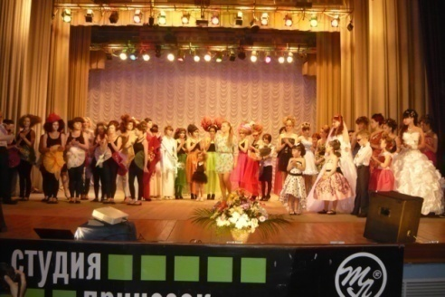
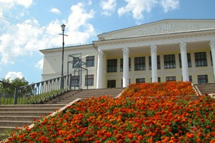
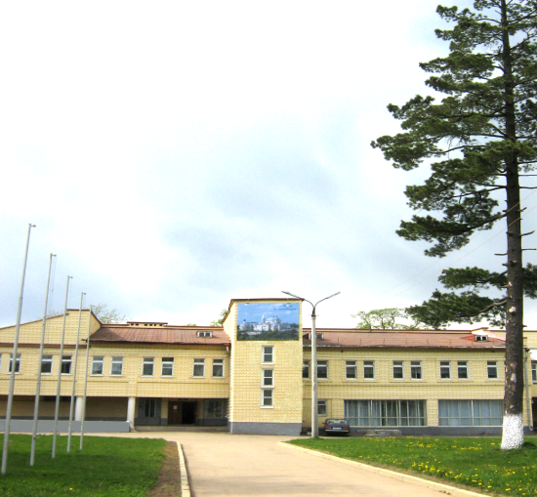
Характеристика города Торжок / Социальная инфраструктура
Культура
В сеть учреждений культуры города входят:
МБУ «Городской Дом культуры», МБУ ДО города Торжка «Детская школа искусств», МБУ города Торжка «Централизованная система библиотечного и архивного дела», МБУ культуры города Торжка «Социально-культурный молодежный центр»,
Музей А. С. Пушкина – филиал Государственного объединённого музея, ФГУК «Всероссийский историко-этнографический музей»
МБУ ДО «Детская школа искусств» и МБУ «Городской Дом культуры» имеют концертные залы для проведения культурно-массовых мероприятий.
МБУ ДО «Детская школа искусств»
МБУ «Городской Дом культуры»
Телефон: 8 (48251) 916-35
Телефон: 8 (48251) 912-34
Телефон: 8 (48251) 916-35

Slide 26
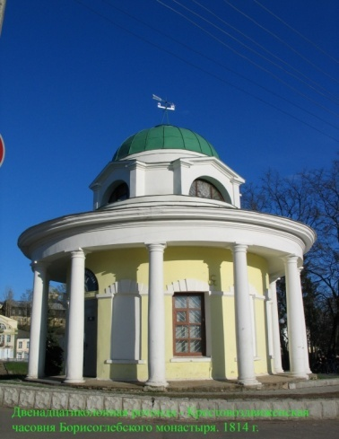
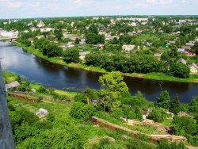
Характеристика города Торжок / Туризм
Туризм
Туристический потенциал муниципального образования город Торжок характеризуют 4 составляющие:
Историко-архитектурная:
Спасо-Преображенский собор и Входоиерусалимская церковь
Воскресенский женский монастырь и ансамбль Борисоглебского монастыря
Усадьбы Митино и Раек; ансамбль деревянного зодчества в Василеве
Музейная:
Всероссийский историко-этнографический музей и музей А. С. Пушкина
Музей золотого шитья, «Дом пояса» и музей русского деревянного зодчества,
Музей боевой техники
Инфраструктурная
Современные гостиницы;
Сеть кафе и баров, рестораны.
Событийная – календарь праздничных, музыкальных и исторических событий
Торжок – один из древнейших городов Верхневолжья, основан на рубеже IX-X веков. Он входит в число 116 российских городов, историко-архитектурные центры которых объявлены заповедными. Территория города – уникальный комплекс архитектурных и археологических памятников. По количеству памятников Торжок превосходит все города Тверской области Общая площадь средневекового культурного слоя – 150 га.
Торжок знаменит памятниками истории, архитектуры. Не все они сохранились до наших дней. В городе имеется большое количество мест туристического показа: уникальные историко-культурный ландшафт, неотъемлемой часть которого являются 275 памятников архитектуры . На территории Торжка более 70 объектов культурного наследия федерального значения, более 90 – регионального значения и более 100 выявленных объектов. Наиболее значительные из них: ансамбль Борисо-Глебского монастыря, Спасо-Преображенский собор (1822г., архитектор К.И.Росси), Климентовская (1885г.), Георгиевская (1692г.), деревянная Вознесенская (1653г.), Васильевская (1733г.), Успенская (1746г.), Ильинская (1822г.), Михаилоархангельская (1864 г.) и другие церкви.

Slide 27
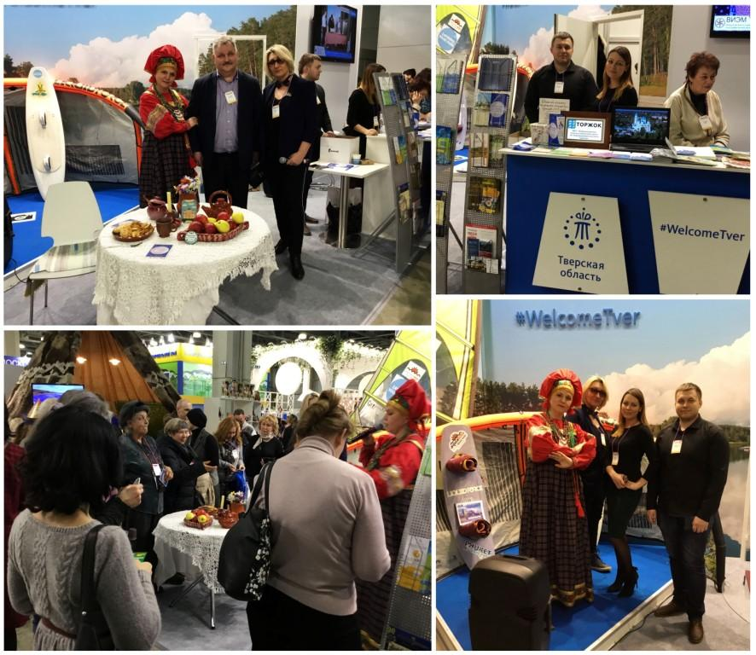
Туризм
Характеристика города Торжок / Туризм
:
Начиная с 2018 года в целях обеспечения реализации предусмотренных законодательством Российской Федерации полномочий органов местного самоуправления муниципального образования город Торжок по содействию развитию малого и среднего предпринимательства, а также полномочий в сфере создания условий для развития туризма, по привлечению инвестиций в экономику города и созданию благоприятных условий для ведения бизнеса создано
муниципальное бюджетное учреждение города Торжка «Информационно-консультационный центр по предпринимательству и туризму»
Телефон: 8 (48251) 912-27

Slide 28
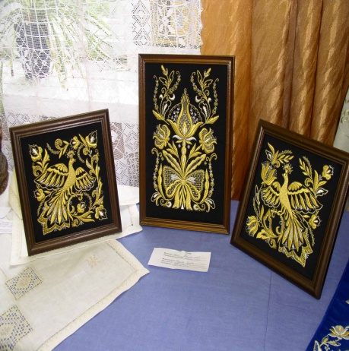
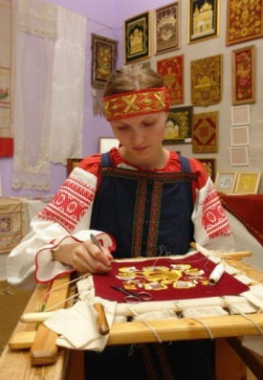
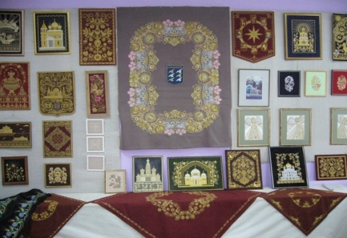
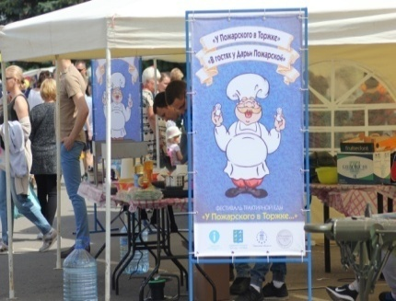
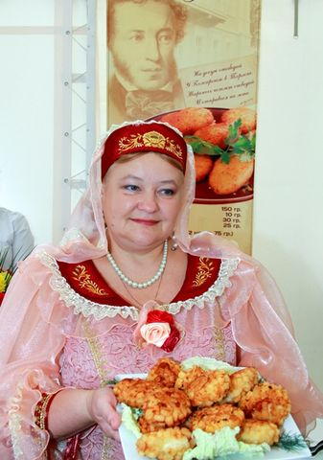
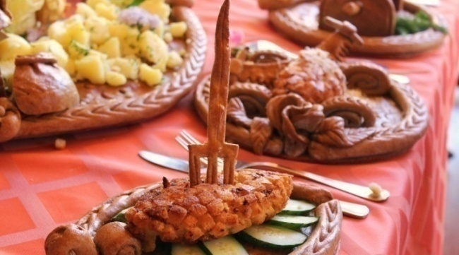
Туризм
Характеристика города Торжок / Туризм
Визитная карточка города Торжка
Золотное шитьё
Городской гастрономический фестиваль
«У Пожарского в Торжке…»
Торжок –
один из самых
молодых членов Ганзы
30 июля 2010 года – вступление в
«Союз русских Ганзейких городов»

Slide 29
Характеристика города Торжок / Инвестиции
Инвестиции
Анализ существующих тенденций в сфере привлечения инвестиций
Инвесторов привлекает выгодное географическое положение Торжка, развитая инфраструктура города, наличие сырья, добываемого на прилегающих территориях.
Новые предприятия – это всегда новые рабочие места, дополнительные инвестиции, поступления налогов в бюджет.
Объем инвестиций в основной капитал по крупным и средним предприятиям и организациям города в 2017 году сложился в размере 621,4 млн. руб., объем инвестиций в основной капитал (за исключением бюджетных средств) в расчете на 1 жителя – 11990 руб. Наибольшие инвестиционные вложения (58%) произведены промышленными предприятиями города по виду экономической деятельности «Обрабатывающие производства».

Slide 30
Контактная информация
Глава города Торжка
Меньщиков Александр Владимирович
E-mail: admtorzhok@yandex.ru
Тел.: +7 (48251) 9-80-50
И.о Первого заместителя Главы администрации города
Чеканов Роман Станиславович
E-mail: admtorzhok@yandex.ru
Тел.: +7 (48251) 916-34
По вопросам размещения инвестиционных проектов на территории города Торжок обращаться в администрацию города Торжок по адресу:
172002, город Торжок, Новгородская набережная,1а
Тел.: +7 (48251) 9-24-31, 9-19-78
Факс: +7 (48251) 9-12-46
www.Torzhok-adm.ru

